Slide 1
Accelerating Architectural Simulation Via Statistical Techniques: A Survey
Qi Guo, Tianshi Chen, Yunji Chen, and Franz Franchetti
汇报人：陈健

Slide 2






目录
CONTENTS
背景介绍
研究内容
研究总结

Slide 3
目录
CONTENTS
背景介绍

Slide 4

背景介绍
处理器设计
体系结构模拟
  成本、时效性和灵活性的平衡
  模拟器速度慢
    高抽象模拟器，如sniper
    并行模拟器，如 P-Mambo
    硬件辅助模拟器，如ProtoFlex
  模拟时间由模拟器的速度与模拟指令的总数决定
统计技术
I = N × T

Slide 5
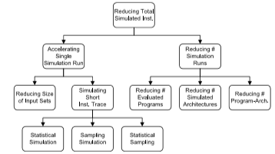
背景介绍
处理器设计

Slide 6
背景介绍
体系结构模拟器
跟踪驱动
容易实现，运行时间长、存储容量需求大
跟踪信息生成环境G
目标环境T
程序负载w
跟踪信息
结果
跟踪信息生成
跟踪驱动模拟

Slide 7
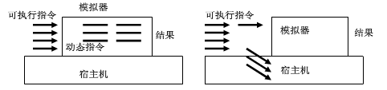
背景介绍
体系结构模拟器
执行驱动

Slide 8
背景介绍
统计方法
抽样
假设检验
回归分析
机器学习

Slide 9

目录
CONTENTS
研究内容

Slide 10
研究内容
加速单次模拟运行
减小输入集大小
  SPEC CPU2000
    test
    train
    ref
  耗时长

Slide 11
研究内容
加速单次模拟运行
模拟短指令跟踪
  统计模拟
  抽样模拟
  统计抽样

Slide 12
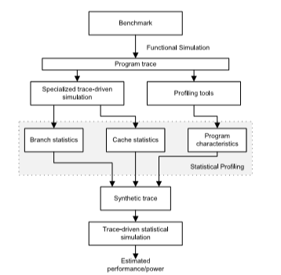
研究内容
加速单次模拟运行
统计模拟

Slide 13
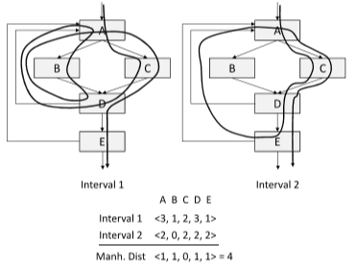
研究内容
加速单次模拟运行
抽样模拟
  SimPoint
    BBV

Slide 14
研究内容
加速单次模拟运行
统计抽样
  状态减少方法
    减少采样偏差和非采样偏差

Slide 15
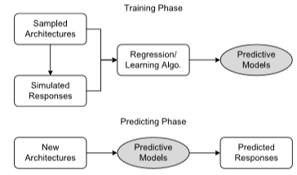
研究内容
减少模拟次数
减少评估程序
减少模拟体系结构
  预测建模技术

Slide 16
研究内容
减少模拟次数
减少评估程序
减少模拟体系结构
  预测建模技术
  启发式搜索
  分析建模
同时减少程序和体系结构

Slide 17

目录
CONTENTS
研究总结

Slide 18
研究总结
总结
模拟技术的进展
模拟技术分类
  减少输入大小
  减少动态指令
  减少程序
  减少体系结构

Slide 19
Applicant Information
谢谢

